Slide 1

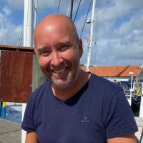
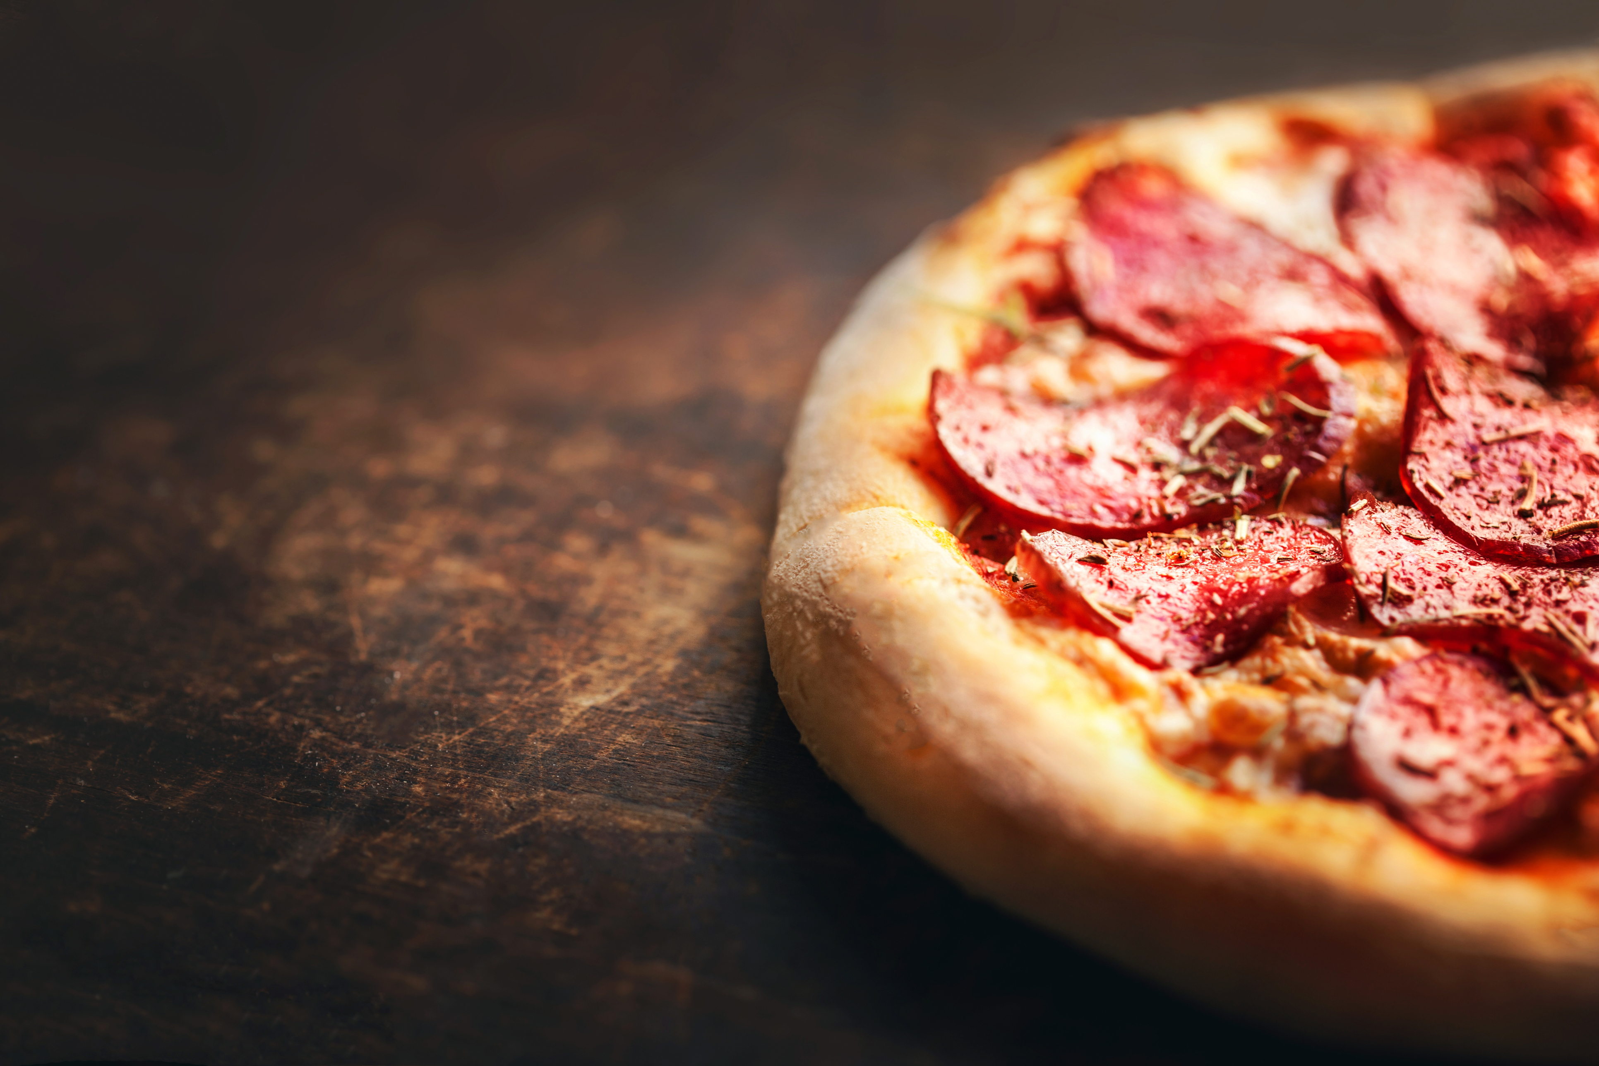

Verkstadsklubbens ungdomskommitté Volvo Skövde
Pizza & Pension
Nu bjuder vi in medlemmar som är 35 och yngre till en pensionsgenomgång tillsammans med
Leif Hjelman ifrån Folksam.
Vi bjuder på pizza och dricka!
Först till kvarn! Begränsat till 18 deltagare.
När?: Onsdagen den 26 Februari 15:50 start med pizza.
Vart?: Portalen, E-hallen.
Vem?: Medlemmar 35 år eller yngre.
Anmäl till oscar.larsson.2@volvo.com
senast 14 Februari!
OBS! Genomförs utanför arbetstid!
Leif Hjelman Folksam
www.verkstadsklubben.com
Verkstadsklubben Volvo Skövde

